Slide 1
Работа на уроках английского языка по функциональной грамотности
учитель английского языка
ГБОУ СОШ с.Утёвка
Курашкина О.В.

Slide 2
«…школа должна идти в ногу со временем, а где-то и опережать его, чтобы готовить ребят к динамичной, быстро меняющейся жизни, учить их овладевать новыми знаниями и умениями, свободно, творчески мыслить…»
Путин В.В.

Slide 3
Функциональная грамотность – это готовность и способность использовать постоянно приобретаемые в жизни знания, умения и навыки для решения максимально широкого спектра проблем и жизненных задач в различных сферах общения, деятельности и социальных взаимоотношений.

Slide 4
Основные составляющие функциональной грамотности в современном образовательном пространстве:
1. математическая грамотность
2. читательская грамотность
3. естественнонаучная грамотность
4. финансовая грамотность
5. креативное мышление
6. глобальные компетенции

Slide 5
Математическая грамотность
Математическая грамотность – это способность индивидуума проводить математические рассуждения и формулировать, применять, интерпретировать математику для решения проблем в разнообразных контекстах реального мира.

Slide 6
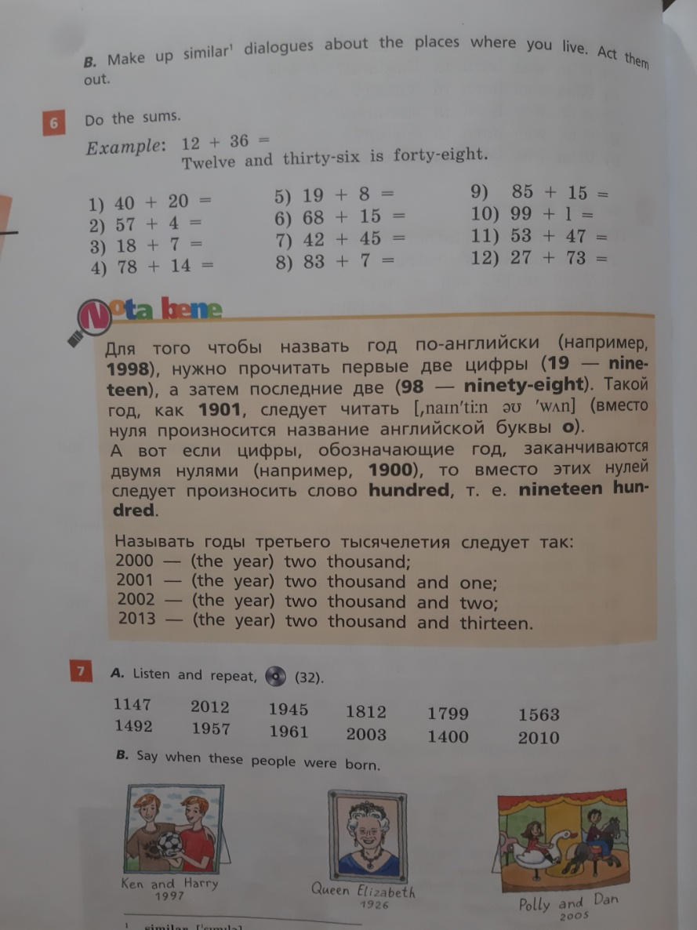
Упражнения на формирование математической грамотности
Примеры заданий из учебника «Rainbow English». Ученикам предлагают произвести простые вычисления на иностранном языке, характерные для обычной проверки математической подготовки учащихся

Slide 7
Читательская грамотность
способность человека понимать и использовать письменные тексты, размышлять о них и заниматься чтением для того, чтобы достигать своих целей, расширять свои знания и возможности, участвовать в социальной жизни.

Slide 8
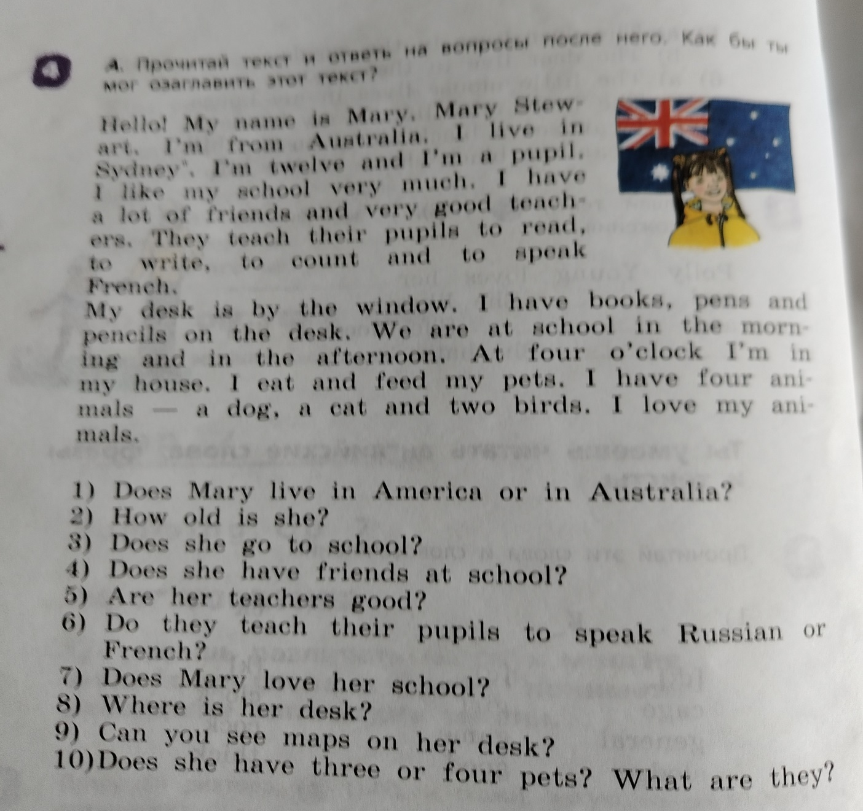
Упражнения, направленные на формирование читательской грамотности :

Slide 9
Естественнонаучная грамотность
Реализуется в контексте следующих тематических областей:
здоровье;
природные ресурсы;
окружающая среда;
опасности и риски;
связь науки и технологии.

Slide 10
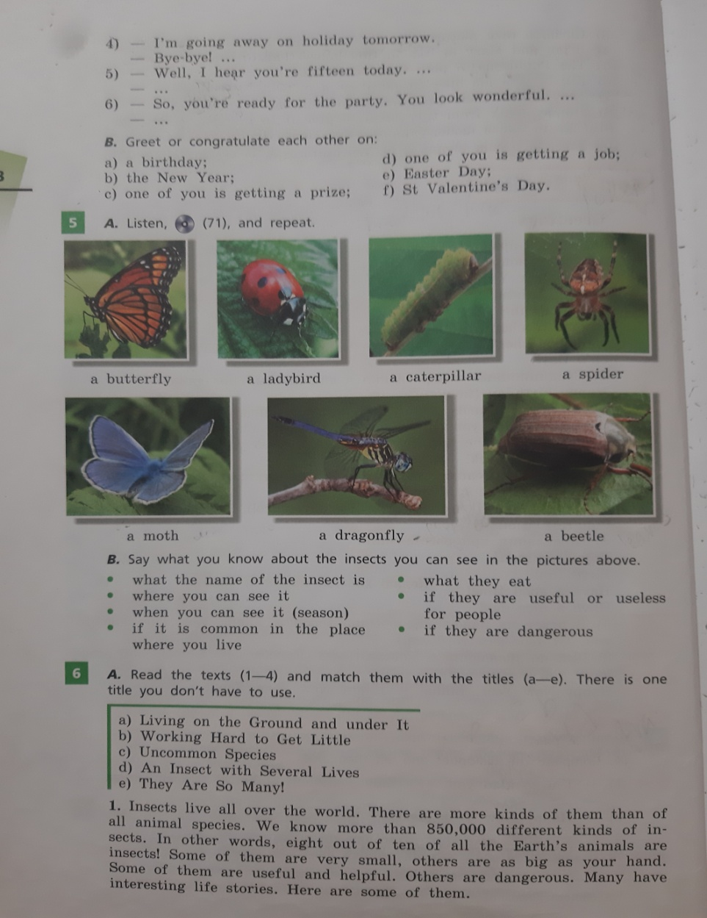
Задания на формирование естественнонаучной грамотности
В данном упражнении из учебника «Rainbow» за 7 класс предлагается прочитать текст и соединить с заголовками; ответить на вопросы. Текст о насекомых: где они обитают, об их строении и о том, какое значение они имеют в природе и в жизни человека.

Slide 11
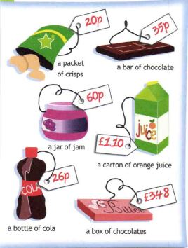
Задания на формирование финансовой грамотности
Учащимся предлагается составить диалог продавца и покупателя о покупке товаров и решить какими монетами за них заплатить. Цена указана на товаре.

Slide 12
Глобальные компетенции –рассматриваются как:
способность рассматривать вопросы и ситуации местного, глобального и межкультурного значения (например, бедность, экономическая взаимозависимость, миграция, неравенство, экологические риски, конфликты, культурные различия и стереотипы);
способность понимать и ценить различные точки зрения и мировоззрения;
способность наладить позитивное взаимодействие с людьми разного национального, этнического, религиозного, социального или культурного происхождения, или пола;
способность и склонность предпринимать конструктивные действия в направлении устойчивого развития и коллективного благополучия.

Slide 13
Задания, направленные на формирование глобальных компетенций
Написание эссе на предложенную тему
Построение монологического высказывания по актуальной проблеме, теме
Выполнение упражнений, напоминающих учащимся правила поведения в общественных местах
Составление и разыгрывание диалога с соблюдением культуры общения, поведения через освоение норм этикета

Slide 14
Креативное мышление
Способность продуктивно участвовать в процессе выработки, оценки и совершенствования идей, направленных на получение инновационных и эффективных решений.

Slide 15
Функциональная грамотность на уроках иностранного языка –это умение применить полученные знания иностранного языка на практике
Уметь свободно общаться.
Говорить, читать и писать на иностранном языке.
Использовать полученные на уроках знания, умения и навыки в рамках взаимодействия с социумом: прочитать письмо и написать ответ, заполнить резюме или анкету, спросить дорогу до пункта в незнакомом городе, написать пригласительную или поздравительную открытку другу.

Slide 16
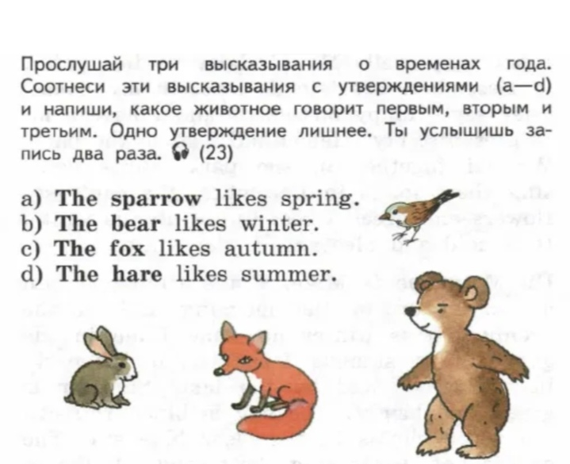
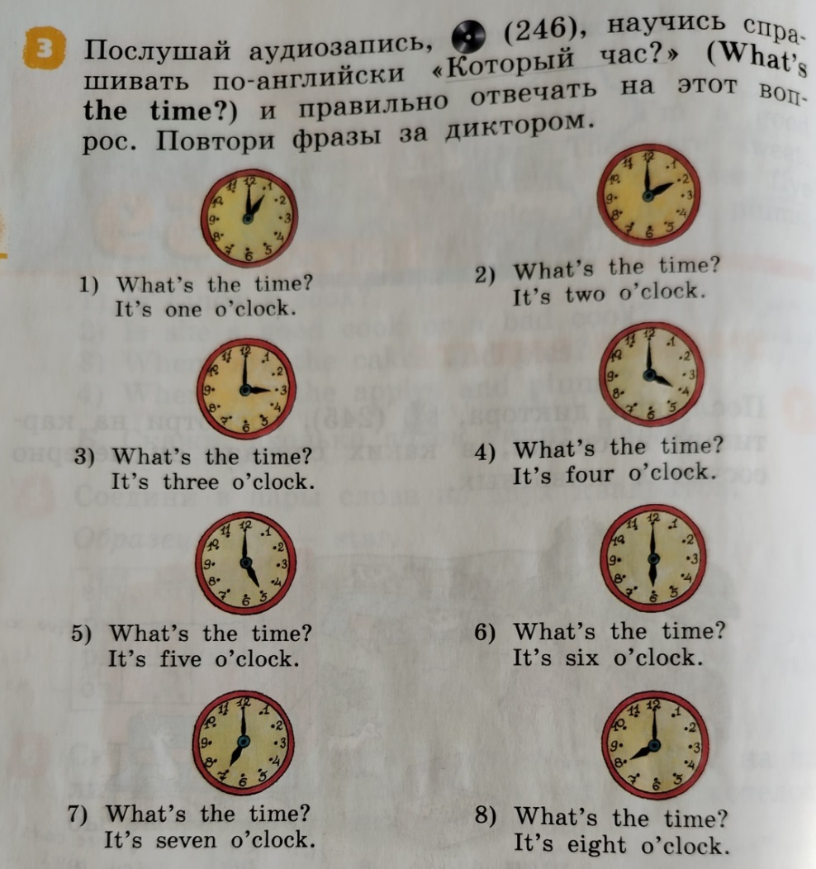
Аудирование

Slide 17
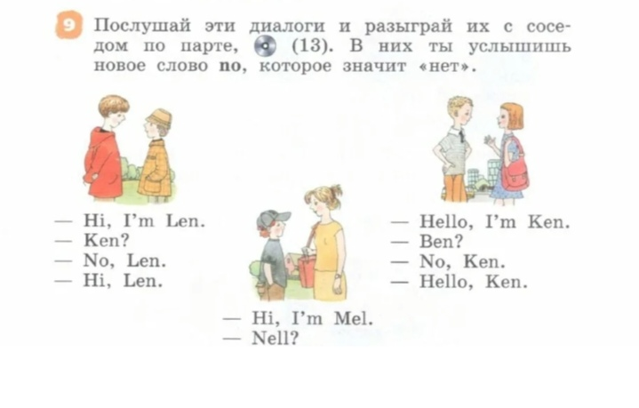
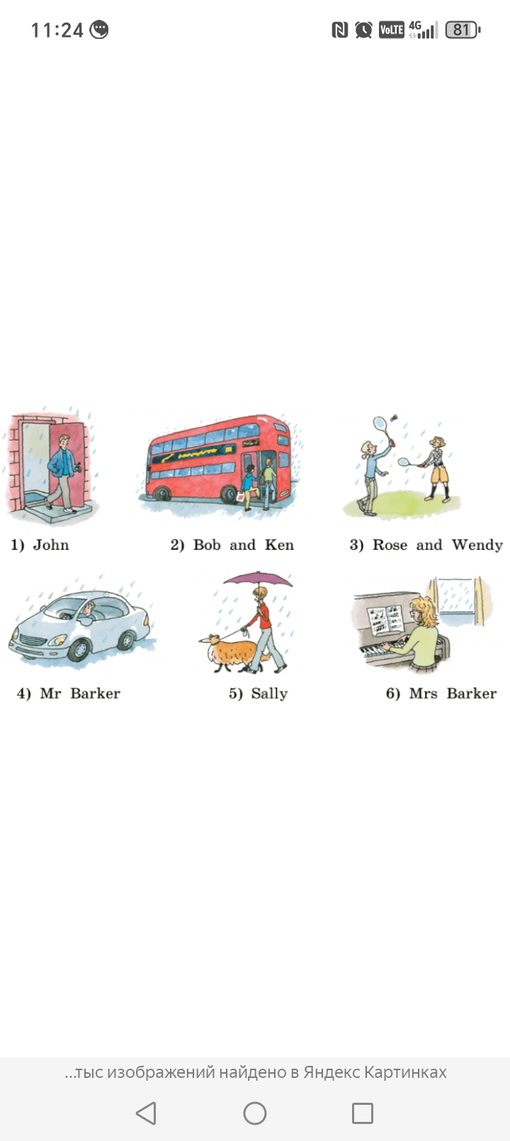
Развитие навыков говорения

Slide 18
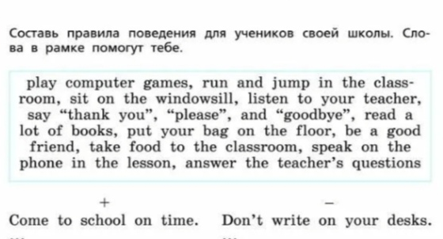
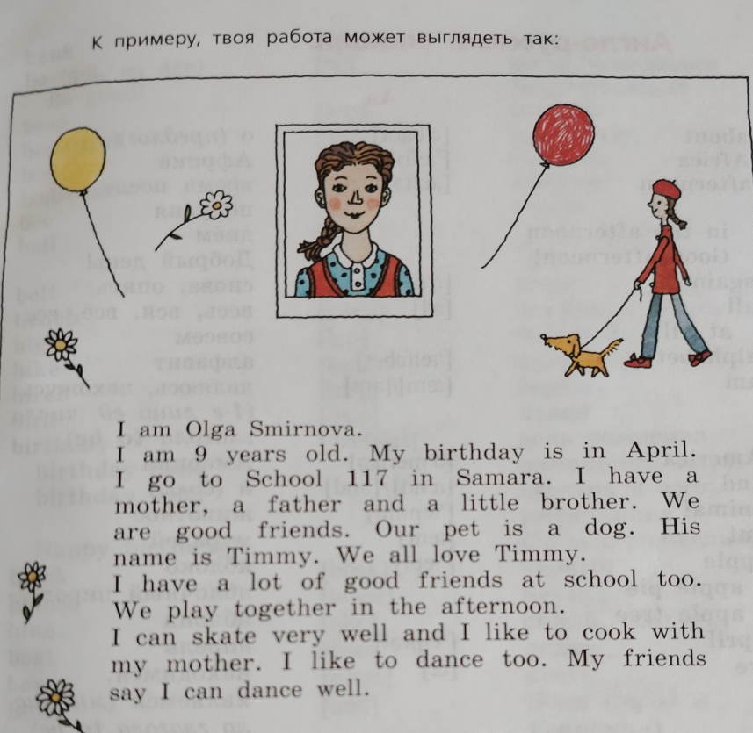
Письмо

Slide 19
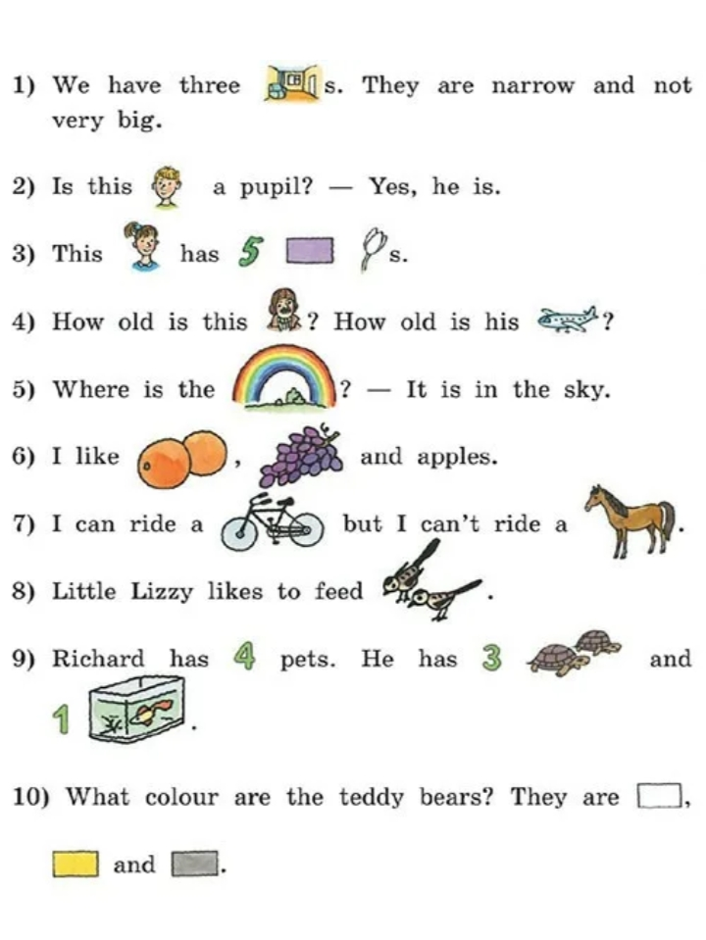
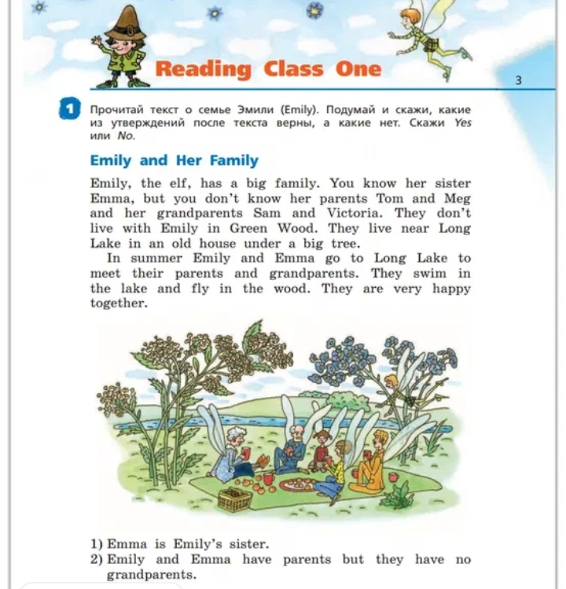
Чтение.

Slide 20
Английский язык достаточно сложный предмет, требующий внимания, напряжения, хорошей памяти.
Применяя задания на формирование функциональной грамотности, учитель повышает мотивацию учащихся, развивает творческие способности, расширяет кругозор, помогает осознать ценности современного мира. Это все необходимо для гармоничного развития личности и дальнейшего взаимодействия с обществом.

Slide 21
Спасибо за внимание!

